Slide 1
আজকের পাঠে সবাইকে
স্বা
গ
ত
ম

Slide 2
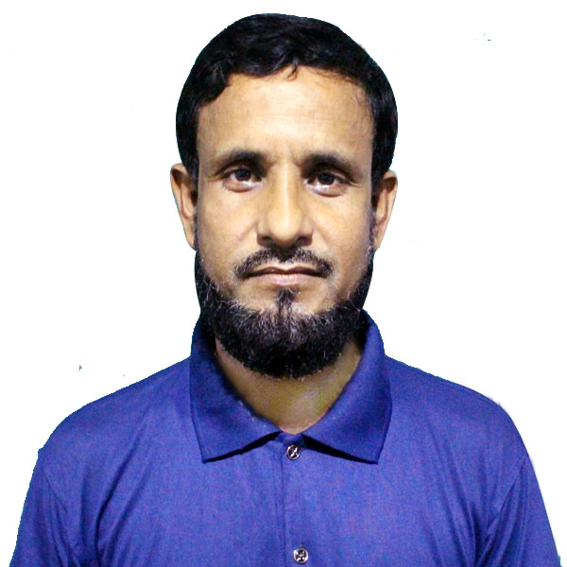
পরিচিতি
পঞ্চম শ্রেণি
বিষয়ঃ ইসলাম ও নৈতিক শিক্ষা
তৃতীয় অধ্যায়
পাঠঃ পিতা-মাতার খেদমত
পাঠ্যাংশঃ পৃষ্ঠা ৭৬-৭৮ ( ‘এই পৃথিবীতে পিতা-মাতার চেয়ে ----- সন্তানের জান্নাত । )
মোঃ নজরুল ইসলাম
প্রধান শিক্ষক
পূর্ব রামজীবন সরকারি প্রাথ: বিদ্যা:
সুন্দরগঞ্জ, গাইবান্ধা ।

Slide 3
শিখনফল
এই পাঠ শেষে শিক্ষার্থীরা যা শিখবে-----------------
৩.৭.১—মাতা-পিতার খেদমত করার গুরুত্ব ও তাৎপর্য বলতে পারবে ।
৩.৭.২— তার মাতা-পিতার খেদমত করতে পারবে ।

Slide 4
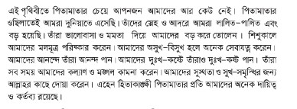
আল্লাহ তায়ালা বলেছেন,

Slide 5
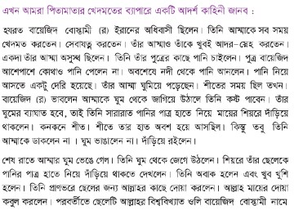

Slide 6
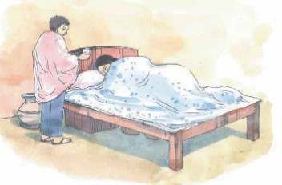
এসো কিছু ছবি দেখি

Slide 7
আজ আমরা ‘পিতা-মাতার খেদমত’ নিয়ে আলোচনা করবো ।
আমাদের আজকের পাঠ
‘পিতা-মাতার খেদমত’

Slide 8
একক কাজ
আমাদের অসুখ হলে পিতা-মাতা কী করেন?
আমরা পিতা-মাতার সাথে কীরূপ ব্যবহার করব না?
পিতা-মাতা বৃদ্ধ হলে আমরা তাঁদের জন্য কী করব?
মহানবি (স ) ‘মা’ এর সেবা সম্পর্কে কী বলেছেন ?
পিতা-মাতার জন্য আমরা আল্লাহর কাছে কী দোয়া করব ?

Slide 9
দলীয় কাজ
লাল দল
সবুজ দল
কীভাবে পিতা-মাতার খেদমত করতে হয় তার একটি চার্ট খাতায় লিখো ।

Slide 10
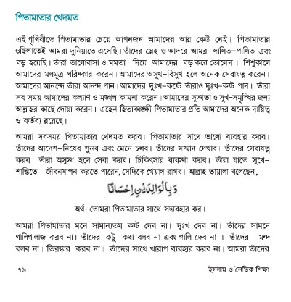
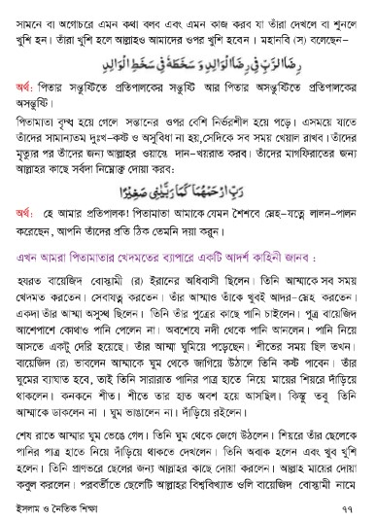
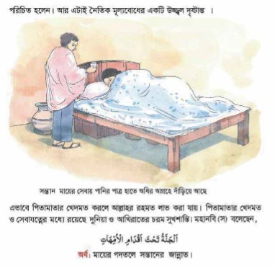
এখন পাঠ্য পুস্তকের ৭৬-৭৮ পৃষ্ঠা অনুচ্চস্বরে মনোযোগ সহকারে কয়েকবার পড়ো।

Slide 11
মুল্যায়ন
১। হযরত বায়েজিদ বোস্তামী (র) কোন দেশের অধিবাসী ছিলেন?
২। আমরা পিতা-মাতার খেদমত করব কেন ?
৩। আমরা পিতা-মাতার জন্য কী দোয়া করব।?

Slide 12
বাড়ির কাজ
পিতা-মাতার প্রতি আমাদের দায়িত্ব ও কর্তব্যগুলো লিখে নিয়ে আসবে ।

Slide 13
ধ
ন্য
বা
দ

